Slide 1

Introdução à programação para ciência e engenharia em Python
Iuri Soter Viana Segtovich
https://github.com/
iurisegtovich/
CursoSciPySEQ2018/

Slide 2


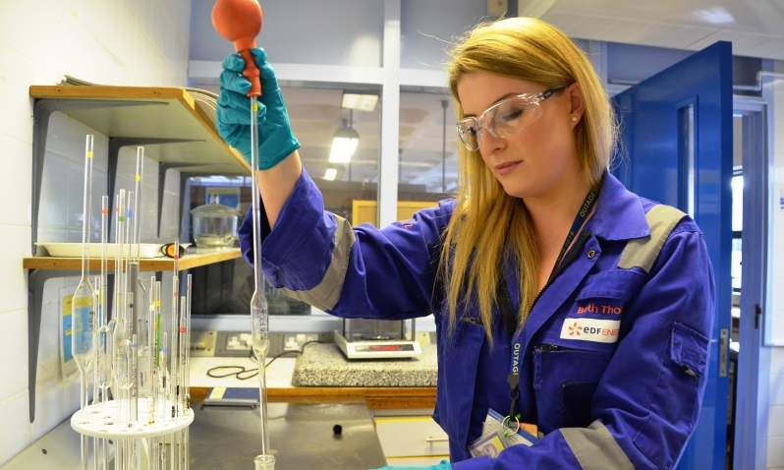
Programação em ciência e engenharia

Slide 3
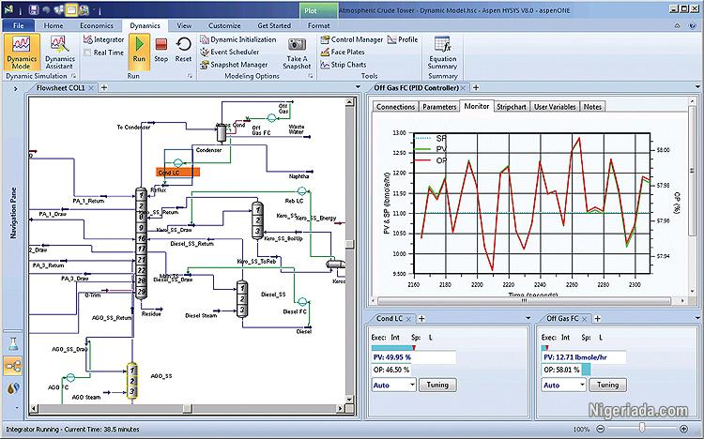
Simulador de processos

Slide 4
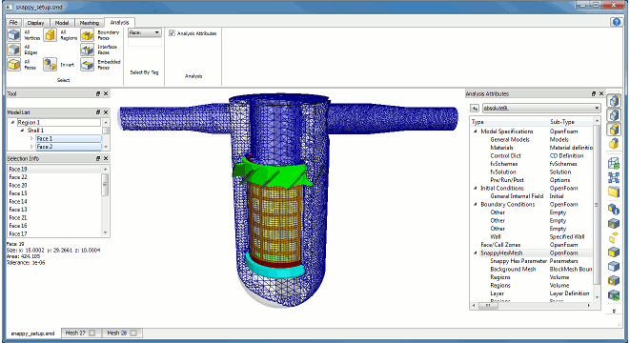
Fluidodinâmica computacional

Slide 5
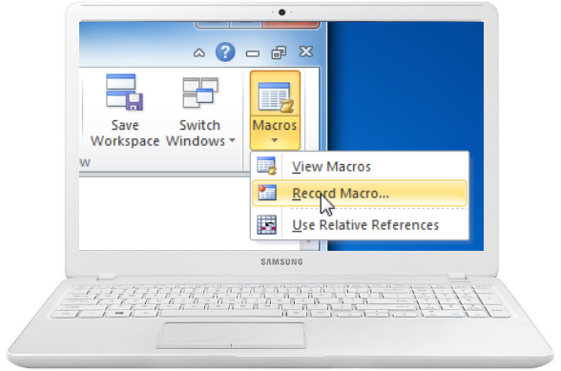
Automação de tarefas em planilhas de gestão

Slide 6

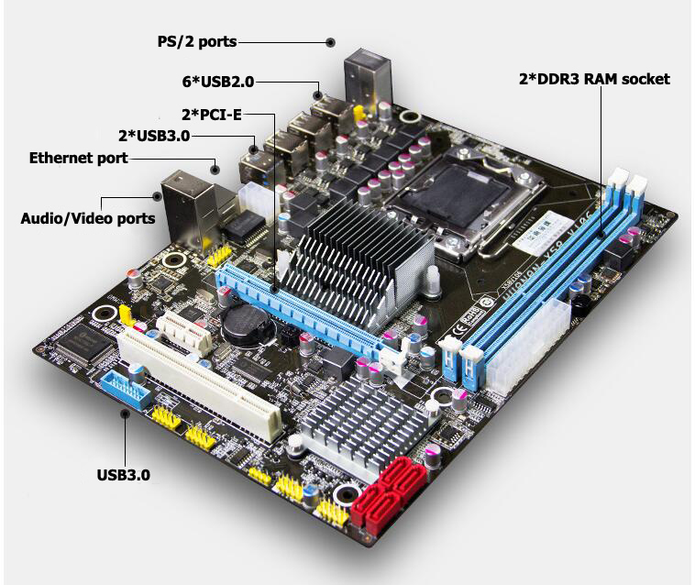
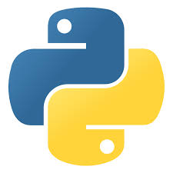
A linguagem python
print(1+1)
2

Slide 7
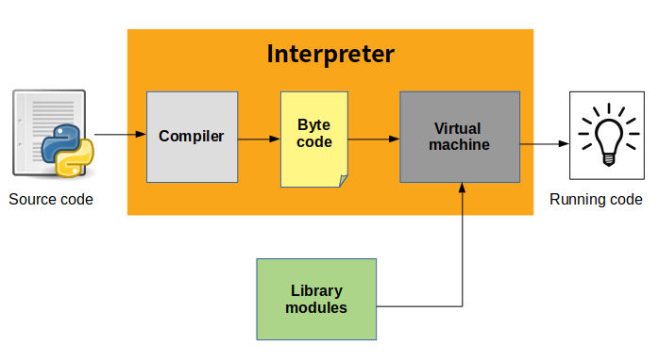
Como o python funciona

Slide 8
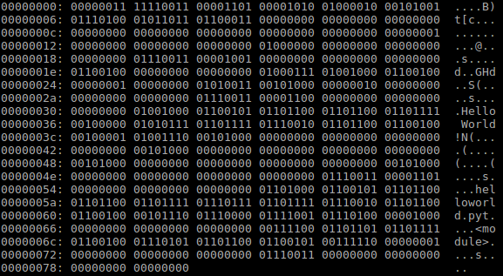

Como o python funciona

Slide 9
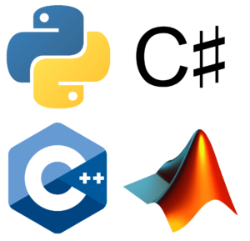



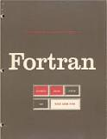
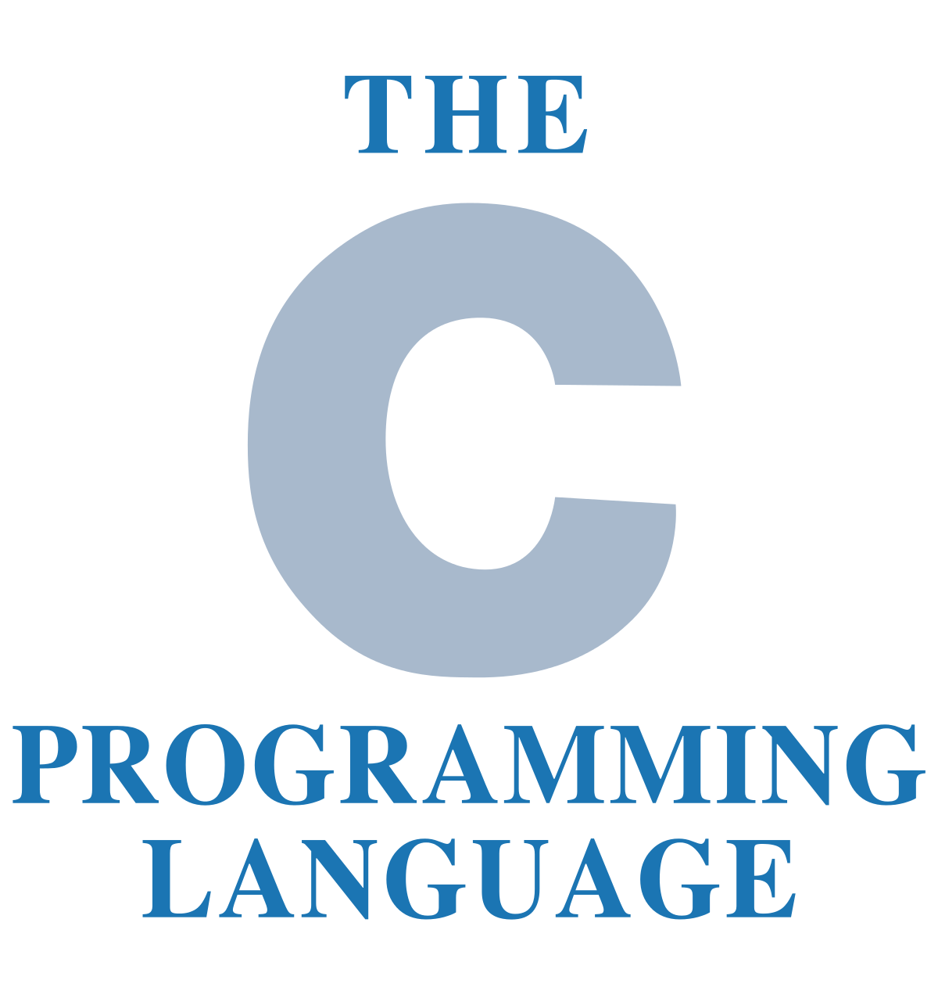
Por quê o python?

Slide 10
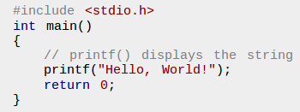
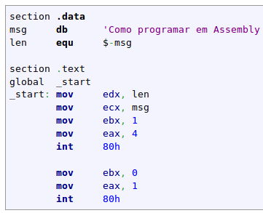
assembly → C → python

Slide 11

Multiplataforma

Slide 12

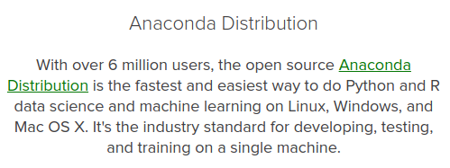
Gratuito

Slide 13
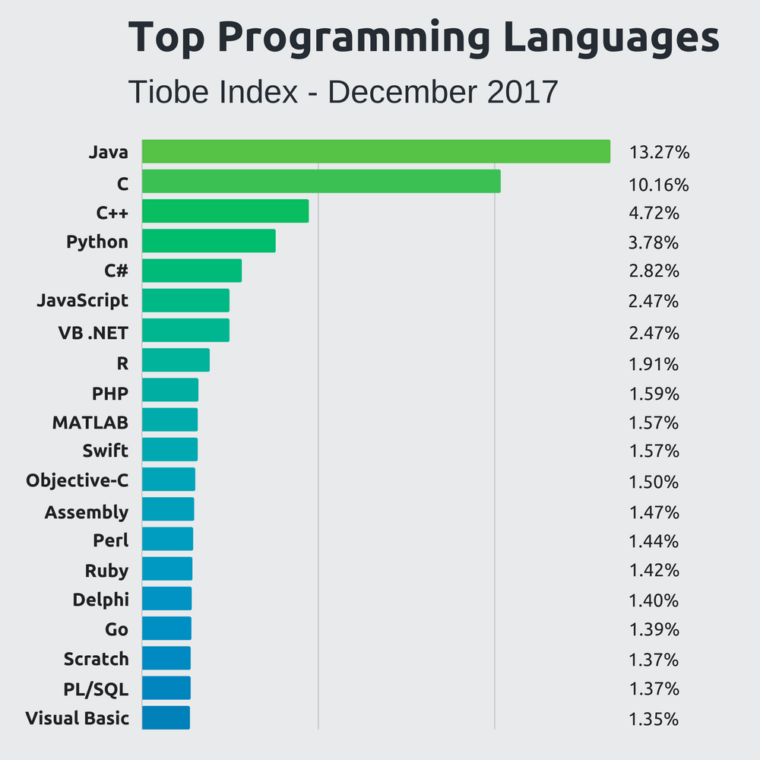
Amplamente utilizado

Slide 14
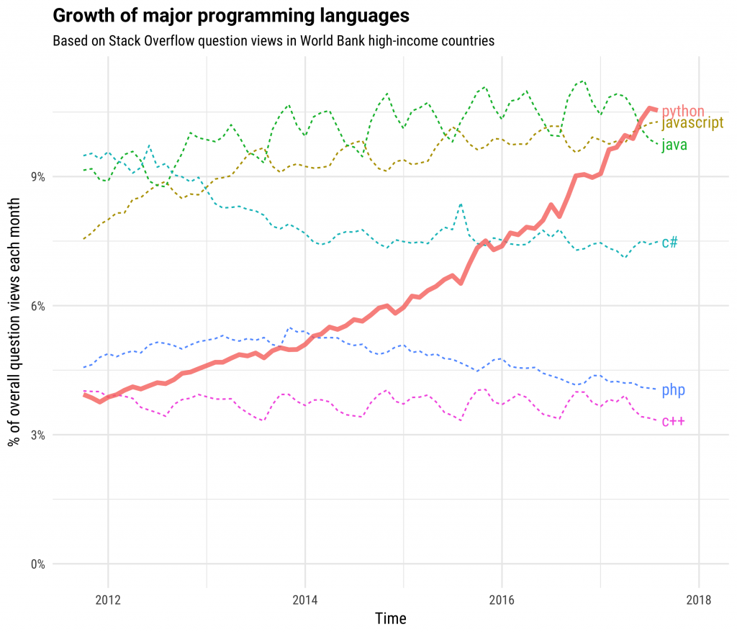
Tendência de crescimento

Slide 15
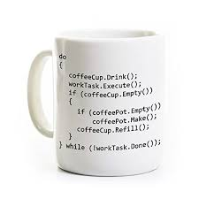
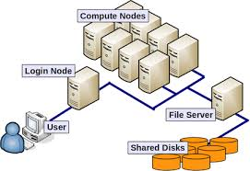
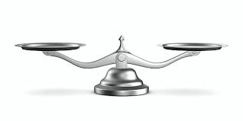
Eficiente
Tempo de desenvolvimento
  Prototipagem
Tempo de execução
  Bibliotecas de alto desempenho

Slide 16
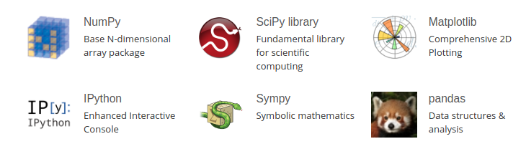
O ecosistema python científico

Slide 17
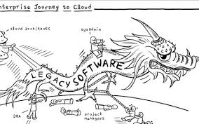
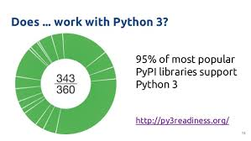
Versões
Python 2.x
  Manutenção de projetos antigos. (legacy)
Python 3.x
  Desenvolvimento de projetos novos.
  Acesso a bibliotecas atualziadas.

Slide 18
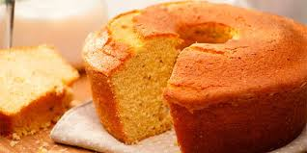
Paradigmas
Procedural
  Lista de instruções
Orientação a objeto (OOP)
  Encapsular dados e métodos
Funcional
  Evitar variáveis globais

Slide 19
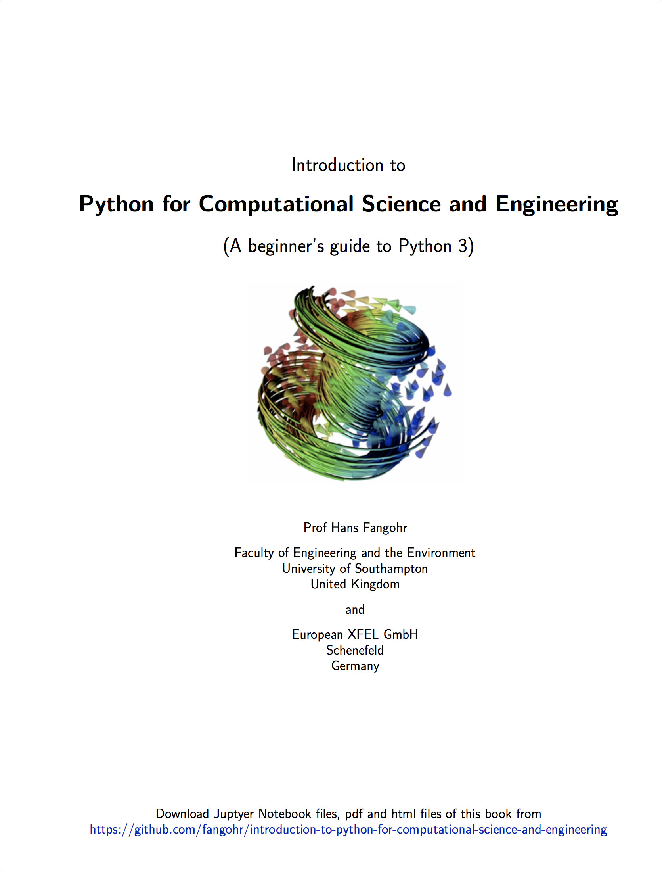
Livro referência
"Introduction to Python for Computational Science and Engineering (A beginner’s guide)"
livro (em inglês, 173 páginas)
de Hans Fangohr.
https://github.com/
fangohr/
introduction-to-python-for-computational-science-and-engineering/
Traduzido para português por Gustavo C. P. de Oliveira.
https://github.com/
gcpeixoto/
lecture-ipynb/

Slide 20
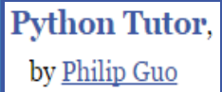




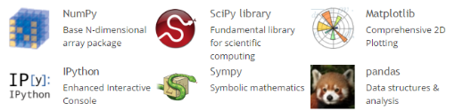

Estrutura do curso
Ferramentas
  Python tutor
  Anaconda
    Spyder
    Jupyter-lab
  Google colab
Tópicos
  Lógica e sintaxe
  Python científico

Slide 21
Expectativa x Realidade

Slide 22
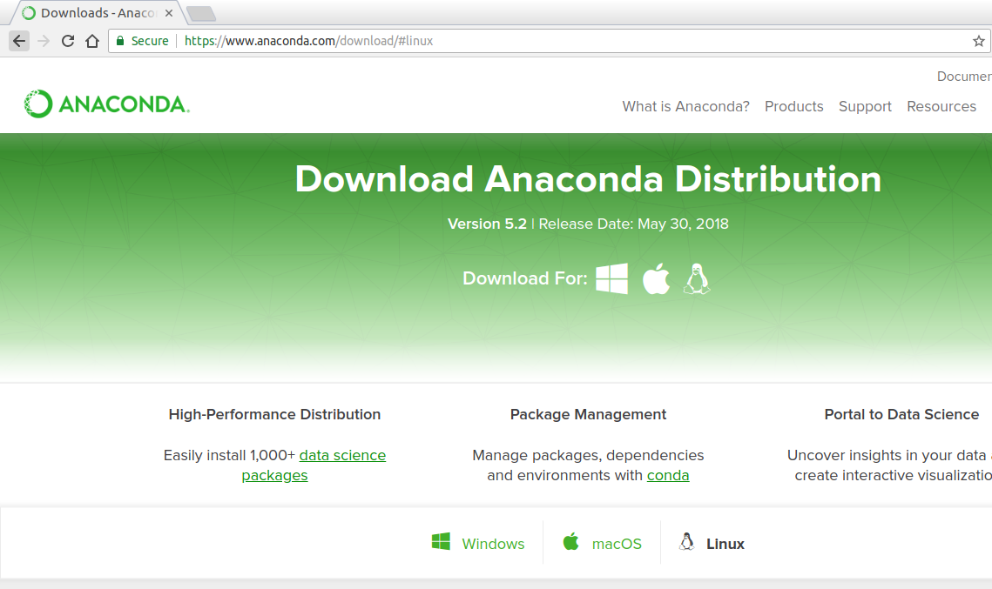
Instalar o python + scipy pela distribuição Anaconda

Slide 23

Perguntas

